Slide 1
工程热力学
授课教师：曲万军 特聘副教授
邮箱：quwanjun@dgut.edu.cn 电话：18910690165
化学工程与能源技术学院 办公室：12J312

Slide 2
第一章 基本概念及定义
主要内容
1-1 热能与机械能相互转换的过程
1-2 热力系统
1-3 工质的热力学状态及其基本状态参数
1-4 平衡状态、状态方程式、坐标图
1-5 工质的状态变化过程
1-6 过程功和热量
1-7 热力循环

Slide 3
热变功的条件
(1) 热源
定义：工质从中吸取或向之排出热能的物质系统。
• 高温热源—热源：工质从中吸收热。
低温热源—冷源：接收工质的排热。
• 恒温热源：温度不变。
变温热源：温度改变

Slide 4
热变功的条件
(2) 热能转变为机械能依靠膨胀来完成
(3) 需要有工质
定义：实现热能和机械能相互转化的媒介物质。
对工质的要求:
1）膨胀性
4）稳定性，安全性
2）流动性
5）对环境友善
3）热容量
6）价廉，易大量获取
物质三态中气态最适宜（燃气或水蒸气）

Slide 5
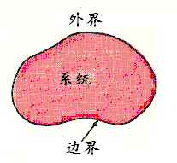
1-2 热力系统
一、定义
系统：
人为分割出来，作为热力学
研究对象的有限物质系统。
外界：
与体系发生质、能交换的物系。
边界：
系统与外界的分界面（线）。
系统与外界的作用都通过边界

Slide 6
1-2 热力系统 — 分类
二、热力系统分类
—— 根据系统与外界物质交换、热量交换的情况
以系统与外界关系划分：
有 无
是否传质 开口系 闭口系
是否传热 非绝热系 绝热系
是否传功 非绝功系 绝功系
是否传质、热、功 非孤立系 孤立系

Slide 7
1-2 热力系统 — 分类
按物质交换分类
闭口系统：与外界无物质交换的系统 CM
开口系统：与外界有物质交换的系统 CV
按能量交换分类
简单可压缩系：热力系与外界只有热量和准静态体积变化
功的交换
孤立系：与外界无任何能量和物质交换的热力系。
绝热系：与外界无热量交换的系统。
恒温热源：与外界仅有热量的交换，且有限热量的交换
不引起系统温度变化的热力系统。

Slide 8
(1) 状态和状态参数
状态：某一瞬间热力系所呈现的宏观状况
状态参数：描述热力系状态的物理量
状态参数的特征：
1、状态确定，则状态参数也确定，反之亦然
2、状态参数的积分特征：状态参数的变化量
与路径无关，只与初终态有关

Slide 9
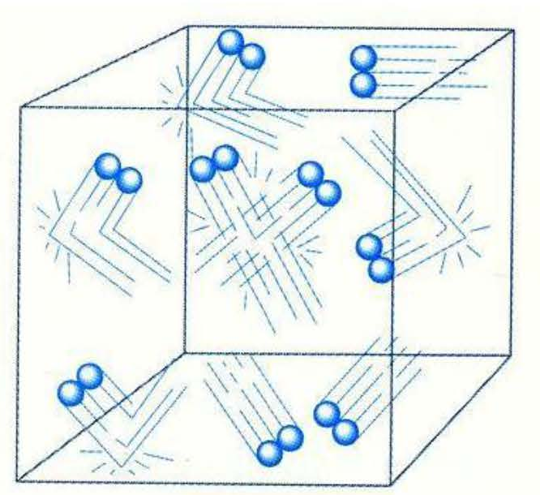
(3) 基本状态参数
压力 p、温度 T、比容 v （容易测量）
1、压力 p ( pressure )
单位面积上所受的垂直作用力称为压力（即压强）
分子运动学说认为压力是大量气体分子撞击器壁的平均结果

Slide 10
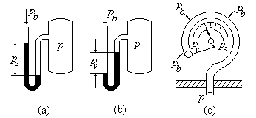
(3) 基本状态参数—压力 p 测量
绝对压力与环境压力的相对值
—— 相对压力
注意：只有绝对压力 p 才是状态参数
思考为什么？
U型管压力计
弹簧管压力计

Slide 11
(3) 基本状态参数—压力 p 测量
绝对压力与相对压力
表压力 p_{e}
当 p > p_{b}
Gage pressure
真空度 p_{v}
当 p < p_{b}
Vacuum pressure
p_{e}
p_{v}
p
p_{b}
p

Slide 12
温度 T 测量 — 温标换算
注意：
不同温标“T”的大小写区分。

Slide 13
(3) 基本状态参数
压力 p、温度 T、比容 v （容易测量）
3、比容 v ( specific volume )
[m³/kg]
工质聚集的疏密程度
物理上常用密度density ρ
[kg/m³]

Slide 14
(1) 平衡状态
定义：
在不受外界影响的条件下（重力场除外），如果系统的状态参数不随时间变化，则该系统处于平衡状态。
A system in equilibrium experiences no changes when it is isolated from it surroundings.

Slide 15
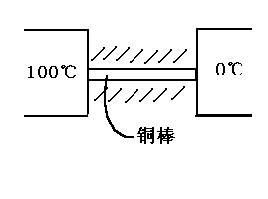
(1) 平衡状态 — 平衡与稳定
稳定：参数不随时间变化
稳定但存在不平衡势差
去掉外界影响，则状态变化？
若以（热源+铜棒+冷源）为系统，又如何？
稳定不一定平衡，但平衡一定稳定

Slide 16
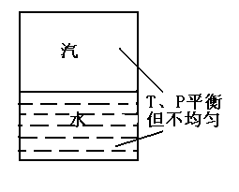
(1) 平衡状态 — 平衡与稳定
平衡：时间上
均匀：空间上
平衡不一定均匀，单相平衡态则一定是均匀的

Slide 17

1-5 工质的状态变化过程
平衡状态
状态不变化
能量不能转换
非平衡状态
无法简单描述
热力学引入准静态（准平衡）过程
quasi-static, or quasi-equilibrium

Slide 18
1-5 工质的状态变化过程
准静态过程 Quasi-static process
p₁ = p₀+重物
假如重物有无限多层
每次只去掉无限薄一层
T₁ = T₀
系统随时接近于平衡态
p₀
p
1
.
.
.
2
p，T
v

Slide 19

1-5 工质的状态变化过程
准静态过程的工程条件
破坏平衡所需时间
（外部作用时间）
恢复平衡所需时间
（驰豫时间）
>>
Relaxation time
有足够时间恢复新平衡 ⇒ 准静态过程

Slide 20
(1) 准静态过程的容积变化功
p
示功图
mkg工质：
1
.
W
δW =pdV
.
2
V
1kg工质：
δw =pdv
p
p_{外}
1
2

Slide 21
(1) 准静态过程的容积变化功
p
W
w
1
.
1）单位为 [kJ] 或 [kJ/kg]
2） p-V 图上用面积表示
.
3）功的大小与路径有关，
过程量Path function
2
V
4）统一规定：dV>0，膨胀 对外作功（正） dV<0，压缩 外内作功（负）
5）适于准静态下的任何工质（一般为流体）
6）外力无限制，功的表达式只是系统内部参数
7）有无f，只影响系统功与外界功的大小差别

Slide 22
(2) 可逆reversible过程的定义
系统经历某一过程后，如果能使系统与外界同时恢复到初始状态，而不留下任何痕迹，则此过程为可逆过程。
A process that can reversed without leaving any trace on the surroundings. That is, both the system and the surroundings are returned to their initial states at the end of the reverse process.
注意
可逆过程只是指可能性，并不
是指必须要回到初态的过程。

Slide 23
(3) 可逆reversible过程的实现
准静态过程 + 无耗散效应 = 可逆过程
通过摩擦使功
变热的效应(摩阻, 电阻, 非弹性变性,磁阻等）
无不平衡势差
耗散效应
不平衡势差 不可逆根源
耗散效应

Slide 24
1-6 过程功和热量
熵的说明
1、熵是状态参数
2、符号规定
系统吸热时为正 Q > 0 dS > 0
系统放热时为负 Q < 0 dS < 0
3、熵的物理意义：熵体现了可逆过程
传热的大小与方向
4、用途：判断热量方向
计算可逆过程的传热量

Slide 25
1-6 过程功和热量
热量与容积变化功
能量传递方式 容积变化功 传热量
性质 过程量 过程量
推动力 压力 p 温度 T
标志 dV , dv dS , ds
公式
条件 准静态或可逆 可逆

Slide 26
1-6 过程功和热量
示功图与示热图
p
T
Q
W
V
S
示功图
温熵 (示热) 图

Slide 27
1-7 热力循环
要实现连续做功，必须构成循环
定义：
热力系统经过一系列变化回到初态，这一系列变化过程称为热力循环。

Slide 28
1-7 热力循环
循环由过程构成
可逆
可逆循环
过程
循环
不可逆
不可逆循环

Slide 29
1-7 热力循环
正循环
动力循环 Power cycle
顺时针方向
p
T
1
2
2
1
V
S
净效应：对外作功
净效应：吸热
Notes:
黑板给出公式，提问面积含义，拓展下EUD的面积意义

Slide 30
1-7 热力循环
逆循环
制冷循环 Refrigeration cycle
逆时针方向
p
T
1
2
1
2
V
S
净效应：对内作功
净效应：放热

Slide 31
1-7 热力循环
热力循环的评价指标
正循环：净效应（对外作功，吸热）
T₁
动力循环：热效率
Q₁
W
Q₂
T₂

Slide 32
1-7 热力循环
热力循环的评价指标
逆循环：净效应（对内作功，放热）
制冷循环：制冷系数
T₀
Q₁
W
制热循环：制热系数
Q₂
T₂

Slide 33
思考题
可逆过程与准静态过程的区别和联系
可逆过程一定是准静态过程
准静态过程不一定是可逆过程
可逆过程＝准静态过程＋无耗散
可逆过程完全理想，以后均用可逆过程的概念。准静态过程很少用。

Slide 34
第二章 热力学第一定律
主要内容
2-1 热力学第一定律的本质
2-2 热一律的推论 ⎯ 内能
2-3 闭口系能量方程
2-4 开口系能量方程（推动功、流动功、焓）
2-5 稳定流动能量方程
2-6 稳定流动能量方程应用举例

Slide 35
热力学第一定律
热一律的文字表达式
热力学第一定律: 能量守恒与转换定律
进入系统的能量
离开系统的能量
系统内部储存能量的变化
-
=

Slide 36
2-2 热一律的推论 - 内能
内能U 的物理意义
dU = δQ - δW
δQ
δW
dU 代表某微元过程中系统通过边界交换的微热量与微功量两者之差值，也即系统内部能量的变化。
U 代表储存于系统内部的能量
⎯ 内储存能（内能、热力学能）

Slide 37
2-2 热一律的推论 - 系统总能
外部储存能
宏观动能 E_{k}= mc²/2
宏观位能 E_{p}= mgz
机械能
系统总能 E
E = U + E_{k} + E_{p}
e = u + e_{k} + e_{p}

Slide 38
2-3 闭口系能量方程
一般式
δQ = dU + δW
Q = ΔU + W
δQ
δW
δq = du + δw q = Δu + w
点函数---全微分--- d
过程函数---非全微分--- δ
单位工质
适用条件： 1）任何工质 2）任何过程
3）闭口系

Slide 39
2-3 准静态和闭口系能量方程
简单可压缩系准静态过程
δw = pdv
δq = du + pdv
热一律解析式之一
q = Δ u + ∫ pdv
简单可压缩系可逆过程
δq = Tds
Tds = du + pdv
热力学恒等式
∫Tds = Δu + ∫ pdv

Slide 40
2-4 开口系能量方程 — 推导
焓Enthalpy的 说明
定义：h = u + pv [ kJ/kg ]
H = U + pV [ kJ ]
1、焓是状态量;
2、H为广延参数 H=U+pV= m(u+pv)= mh
h为比参数;
3、对流动工质，焓代表能量(内能+推动功) 对静止工质，焓不代表能量;
4、物理意义：开口系中随工质流动而携带的、
取决于热力状态的能量。

Slide 41
2-5 稳定流动能量方程
δm_{in}
稳定流动条件
u_{in}
pv_{in}
1、
gz_{in}
δW_{i}
2、
3、
内部功W_{i} - 轴损失= 轴功W_{s}
δQ
δm_{out}
u_{out}
pv_{out}
4、
每截面状态不变
gz_{out}

Slide 42
2-5 稳定流动能量方程 – 推导
任何流动工质
适用条件：
任何稳定流动过程
开口系

Slide 43
2-5 稳定流动能量方程 – 分析
技术功 Technical work
动能
位能
内部功
机械能
工程技术上可以直接利用

Slide 44
2-5 稳定流动能量方程 – 分析
准静态下的技术功
准静态
热一律解析式之一
准静态
热一律解析式之二

Slide 45
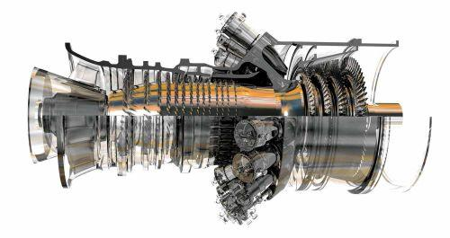
2-6 稳定流动能量方程应用举例
透平(Turbine)机械
1）体积不大
2）流量大
3）保温层
q ≈ 0
w_{t} = -△h
= h₁ - h₂>0
输出的轴功是靠焓降转变的

Slide 46
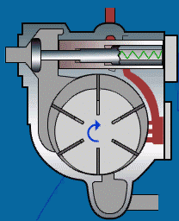
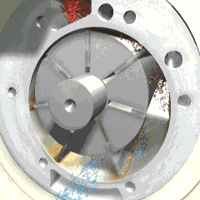
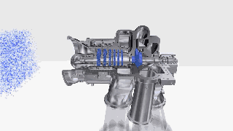
2-6 稳定流动能量方程应用举例
压缩机械
1）体积不大
2）流量大
3）保温层
q ≈ 0
输入的轴功转变为焓升
w_{t} = -△h
= h₁ - h₂<0

Slide 47
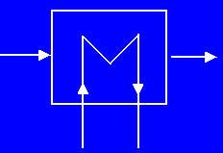
2-6 稳定流动能量方程应用举例
换热设备
h₁
h₂
没有做功部件
热流体
冷流体
h₁’
h₂’
热流体放热量：
焓变
冷流体吸热量：

Slide 48
2-6 稳定流动能量方程应用举例
绝热节流
h₁
h₂
没有做功部件
绝热
绝热节流过程（不可逆），前后h不变
但不是等焓过程（中间焓值不确定）

Slide 49
第二章 小结 Summary
3、热力学第一定律表达式和适用条件
任何工质，任何过程
任何工质，准静态过程
任何工质，
任何稳流过程
或
忽略动、位能变化

Slide 50
第二章 小结 Summary
4、准静态下两个热力学微分关系式
适合于闭口系统和稳流开口系统
后续很多式子基于此两式

Slide 51
第二章 小结 Summary
5、u与 h
U, H 广延参数 u, h 比参数
U 系统本身具有的内部能量
H 不是系统本身具有的能量，
开口系中随工质流动而携带的，
取决于状态参数的能量

Slide 52
第三章 气体和蒸汽的性质
主要内容
3-1 理想气体概念及状态方程
3-2 理想气体的比热容
3-3 理想气体的热力学能、焓、熵和热容
3-4 理想气体c、u、h和s计算
3-5 水蒸气的饱和状态
3-6 水定压加热汽化过程
3-7 水和水蒸气状态参数
3–8 水蒸气表和图

Slide 53
3-1 理想气体概念及状态方程
理想气体定义：
凡遵循克拉佩龙(Clapeyron)方程的气体
四种形式的克拉佩龙方程：
注意:
状态方程
摩尔容积V_{m}
R 与R_{g}
统一单位

Slide 54
R_{g}与R的区别
R——通用气体常数
与气体种类无关
R_{g}——气体常数
与气体种类有关
M – 摩尔质量
例如

Slide 55
3-1 理想气体概念及状态方程
理想气体模型
1. 分子之间没有作用力
2. 分子本身不占容积
现实中没有理想气体
但是, 当实际气体 p 很小, V 很大, T不太低时, 即处于远离液态的稀薄状态时, 可视为理想气体。

Slide 56
3-2 理想气体比热容
计算内能, 焓, 热量都要用到热容
定义: 比热容
单位物量的物质升高1K或1ºC所需的热量

Slide 57
3-2 理想气体比热容
比热容是过程量还是状态量?
T
(1)
1 K
(2)
c₁
c₂
s
定容比热容
用的最多的某些特定过程的比热容
定压比热容

Slide 58
3-3 理想气体的 u — 计算
实际气体
理想气体
理想气体，任何过程

Slide 59
3-3 理想气体的 h
理想气体 h 只与 T 有关
实际气体
理想气体
理想气体，任何过程

Slide 60
3-3 理想气体的热容
一般工质:
理想气体：
迈耶公式Mayer’s formula
令
比热容比

Slide 61
3-3 理想气体的 s
可逆过程熵的定义:
T₂ p ₂ v ₂ s ₂
2
可逆过程
1
理想气体，可逆过程，可求解不可逆过程数值
T₁ p ₁ v ₁ s ₁
理想气体
pv = R_{g}T
仅可逆适用？

Slide 62
3-4 理想气体u、h、s和c计算
h、u 、s的计算要用c_{v} 和 c_{p}
理想气体热容的计算方法：
1、按定值比热
2、按真实比热计算
3、按平均比热法计算

Slide 63
3-4 理想气体c、u、h和s计算
理想气体Δ s的计算
理想气体，任何过程
1、若定比热

Slide 64
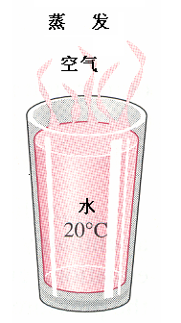
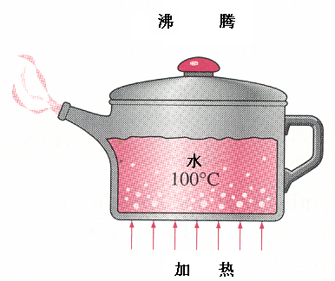
3-5 水蒸气的饱和状态
一、汽化和液化
汽化：由液态到气态的过程
蒸发：在液体表面进行的汽化过程
沸腾：在液体表面及内部进行
的强烈汽化过程。
液化：由气相到液相的过程

Slide 65
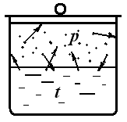
3-5 水蒸气的饱和状态
二、饱和状态
当汽化速度=液化速度时，系统
处于动态平衡，宏观上气、液两相
保持一定的相对数量—饱和状态。
饱和状态的温度—饱和温度，t_{s}(T_{s})
饱和状态的压力—饱和压力，p_{s}
所以
一一对应，只有一个独立变量，即

Slide 66
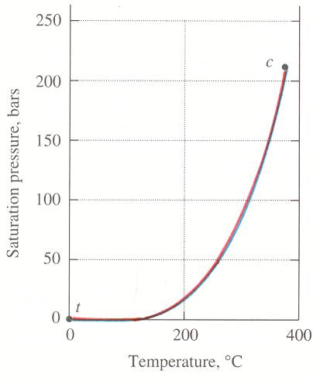
3-5 水蒸气的饱和状态
二、饱和状态
一一对应
t/ ℃ | 0 | 20 | 50 | 100 | 120 | 150
p/ MPa | 0.0 006 112 | 0.0 023 385 | 0.0 123 446 | 0.1 013 325 | 0. 198 483 | 0.47 571

Slide 67
3-5 水蒸气的饱和状态
三、 几个名词
饱和液 —处于饱和状态的液体： t = t_{s}
干饱和蒸汽 —处于饱和状态的蒸汽：t = t_{s}
未饱和液 —温度低于所处压力下饱和温度的液体：t < t_{s}
过热蒸汽 — 温度高于饱和温度的蒸汽：t > t_{s}, t – t_{s} = d
称过热度。
湿饱和蒸汽—饱和液和干饱和蒸汽的混合物：t = t_{s}
使未饱和液达饱和状态的途径：

Slide 68
3-5 水蒸气的饱和状态
三、 几个名词
干度（dryness）
定义：湿蒸汽中干饱和蒸汽的质量分数，
用w 或 x 表示。
（湿度 y =1–x）
0
饱和液
x
湿饱和蒸汽
1
干饱和蒸汽

Slide 69
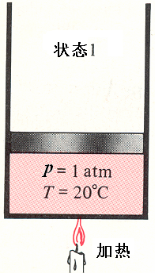
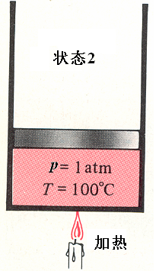
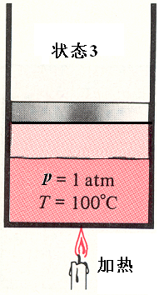
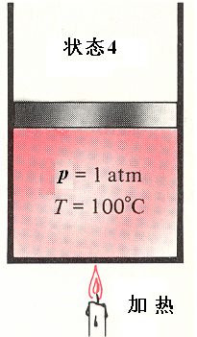
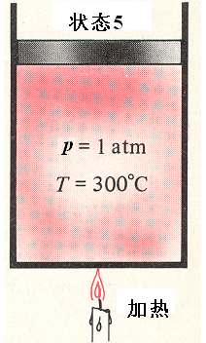
3-6 水定压加热汽化过程
一、水定压加热汽化过程
预热
汽化
过热
t < t_{s}
t = t_{s}
t = t_{s}
t = t_{s}
t >t_{s}

Slide 70
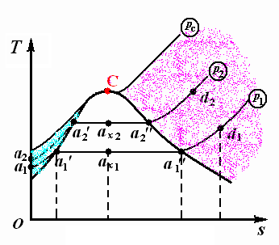
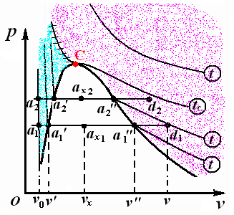
3-6 水定压加热汽化过程
二、水定压加热汽化过程的 p-v 图及 T-s 图
上界限线(汽)
下界限线(液)
未饱和水
两线
饱和水
一点
临界点
液
湿饱和蒸汽
五态
三区
汽液共存
干饱和蒸汽
汽
过热蒸汽

Slide 71
第四章 理想气体混合物及湿空气
4-1 理想气体混合物
4-2 理想气体混合物的比热容、
热力学能、焓和熵
4-3 湿空气
4-4 湿空气的状态参数
4-5 湿球温度和绝热饱和温度
4-6 湿空气的焓-湿图
4-7 湿空气过程及应用

Slide 72
4-1 理想气体混合物
设混合气体由1, 2 , 3,…, i,… k种气体组成
第 i 种组元气体的质量分数：
Mass Fraction
各组元质量分数之和为1

Slide 73
4-1 理想气体混合物
摩尔分数 mole fraction
设混合气体由1, 2 , 3,…, i,… k种气体组成
摩尔数
第 i 种组元气体的摩尔分数：
各组元摩尔分数之和为1

Slide 74
4-1 理想气体混合物
与x_{i}的换算
已知 x_{i}

Slide 75
4-1 理想气体混合物
分压定律和分体积定律
p T V
p T V
p T V
p T V
分压力p_{i}
partial pressure

Slide 76
4-1 理想气体混合物
分压定律
p T V
p T V
p T V
p T V
分压力p_{i}

Slide 77
4-1 理想气体混合物
质量分数与混合物气体常数
kJ/(kg.K)

Slide 78
4-1 理想气体混合物
分压定律和分体积定律
p T V
p T V
p T V
p T V
分体积V_{i}
partial volume

Slide 79
4-3 湿空气
空调、通风、烘干、冷却塔、储存
湿空气＝（干空气＋水蒸气）
理想混合气体
分压低
湿空气与一般理想混合气体的最大区别是水蒸气的成分可能变化。

Slide 80
4-3 湿空气
未饱和湿空气和饱和湿空气
过热蒸汽
水蒸气
饱和蒸汽
干空气
＋
过热水蒸气
1、未饱和湿空气
T
p_{s}
p_{v}
p_{v} < p_{s}(T)
加入水蒸气，p_{v}
s

Slide 81
4-3 湿空气
未饱和湿空气和饱和湿空气
干空气
＋
饱和水蒸气
2、饱和湿空气
T
p_{s}
p_{v} ＝ p_{s}(T)
温度一定，不能再加入水蒸气
s

Slide 82
4-3 湿空气
从未饱和到饱和的途径
p_{v}
a b
1、 T 加水蒸气
2、 p_{v} ，T
a c
3、 p_{v} 不变，T
a d
p_{s}
T
结露
p_{v}
T_{d} 露点温度
b
a
c
d
a e
4、 v
e
s

Slide 83
4-4 湿空气的状态参数
湿空气的湿度
湿空气中所含水蒸气的量
1、相对湿度 relative humidity
2、比湿度 Specific humidity
含湿量 Humidity ratio
d

Slide 84
4-6 湿空气的焓-湿图
焓湿图的结构
h
h
不同的p_{b}
不同的h-d图
t
d

Slide 85
4-7 湿空气过程及应用
一、单纯加热或冷却过程
d不变
2
h
1
2
1
2’
q
h
加热
1 2
放热
1 2’
h
d

Slide 86
4-7 湿空气过程及应用
二、冷却去湿过程
d₁
d₄
2
h₁
h
h₄
q
1
d₁-d₄
h_{水}
2’
3
4
d

Slide 87
第5章 气体和蒸汽基本热力学过程
主要内容
5-1 理想气体多变过程
5-2 理想气体的定压、定容、定温
和可逆绝热过程
5-3 理想气体热力过程综合分析
5-4 水蒸气的基本过程

Slide 88
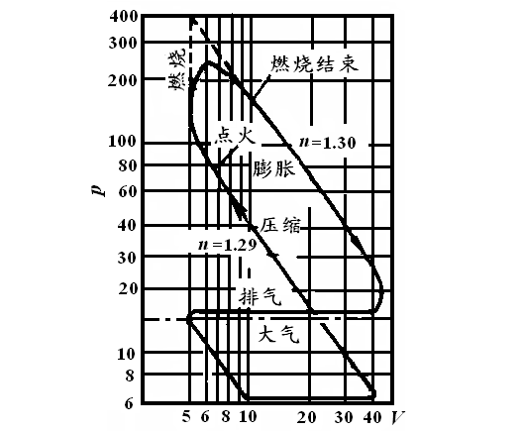
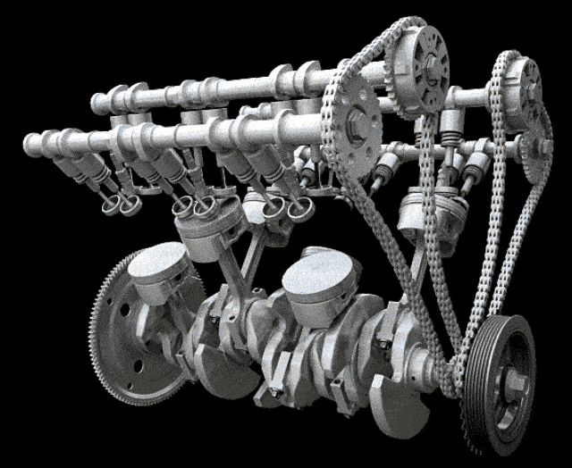
5-1 理想气体多变过程
理想气体的多变过程
过程方程
n是常量，每一多变过程有一 n 值

Slide 89
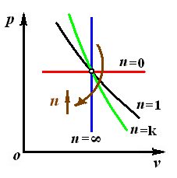
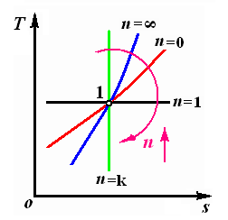
5-1 理想气体多变过程
一、过程方程
二、在p-v图及T-s图上表示

Slide 90
5-1 理想气体多变过程
五、w，w_{t}和q

Slide 91
5-1 理想气体多变过程
多变过程与基本过程的关系
基本过程是多变过程的特例
n
p
T
s
v
(1) 当 n = 0
p
(2) 当 n = 1
T
s
(3) 当 n = k
v
(4) 当 n = ∝

Slide 92
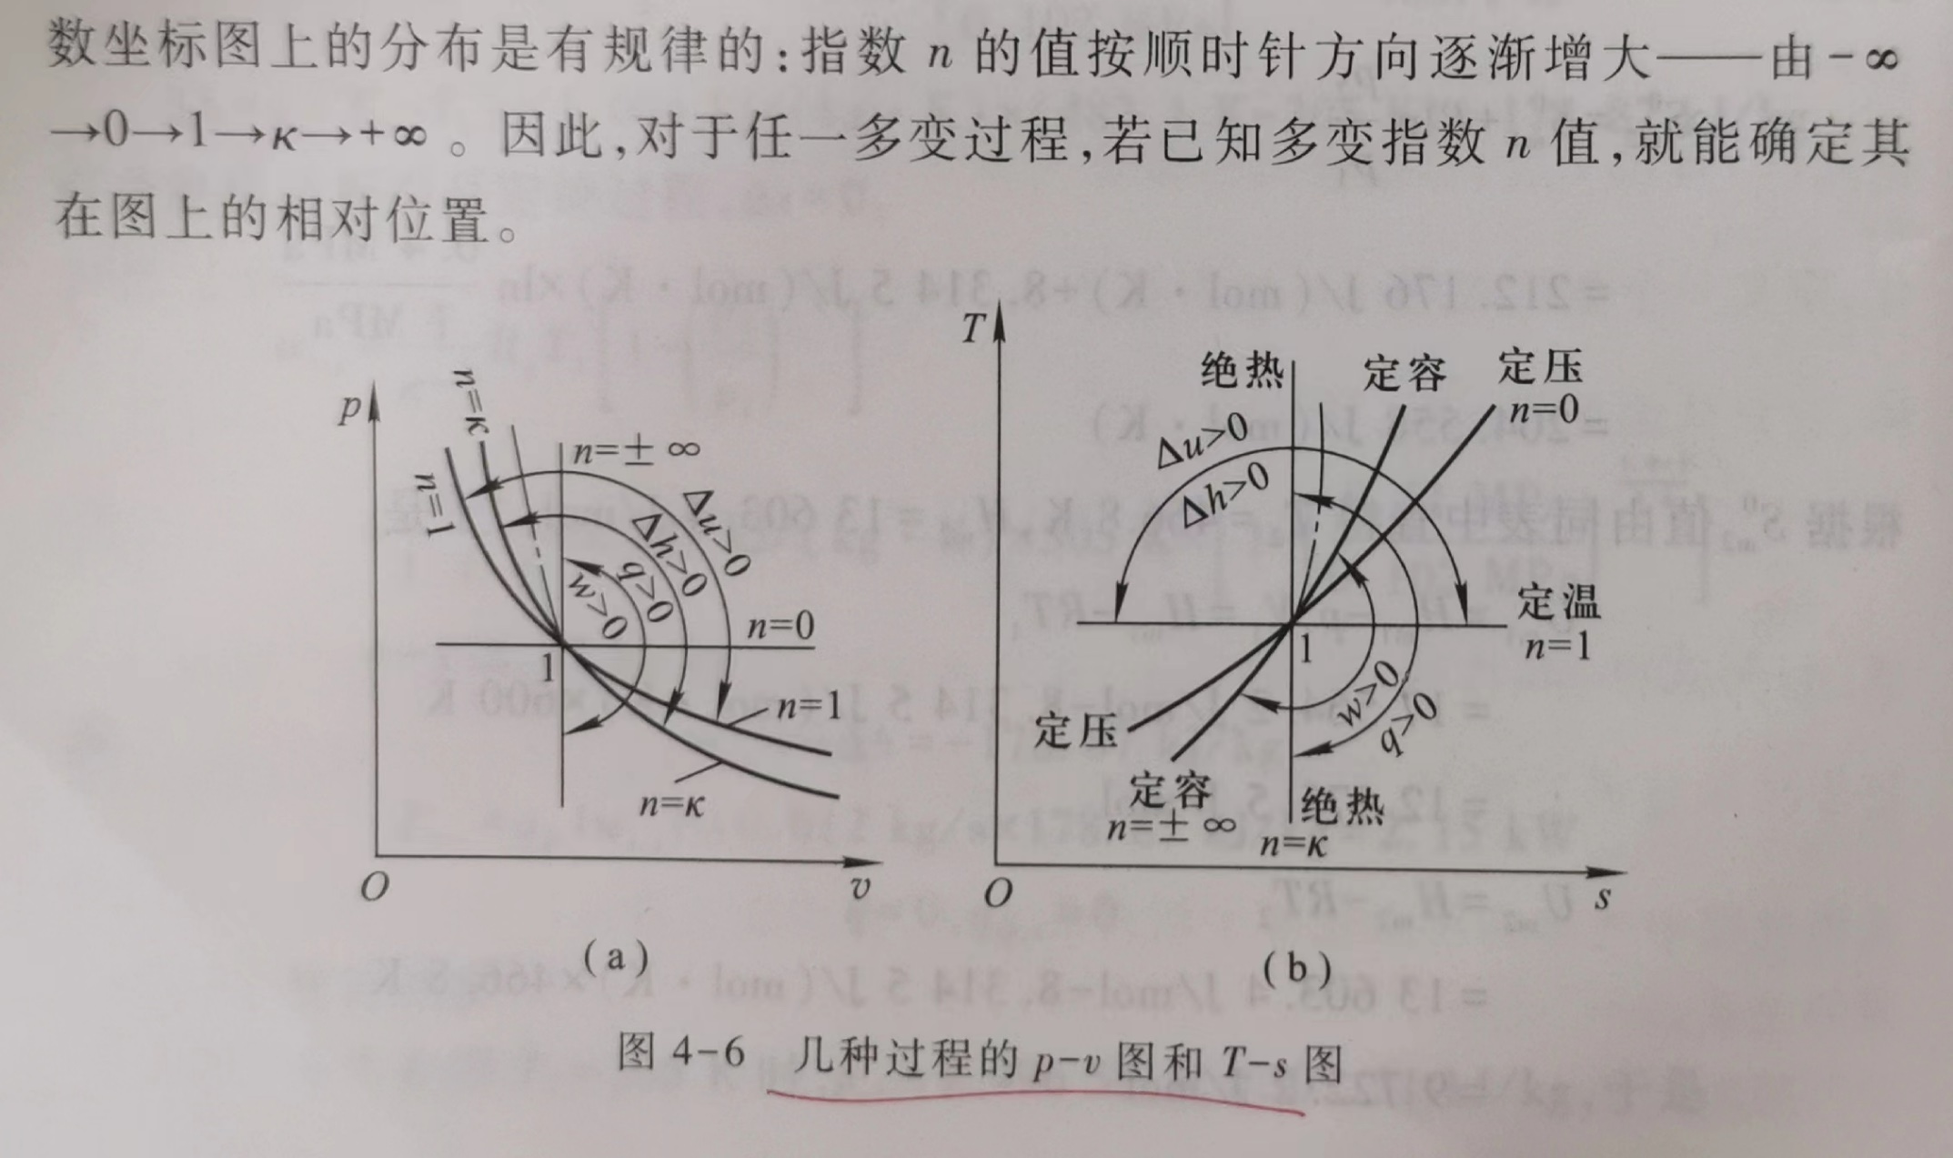
5-2 理想气体可逆绝热过程
s
理想气体 过程的 p-v, T-s 图
T
s
v
T
p
s
v
p
T
p
v
s

Slide 93
5-3 理想气体热力过程综合分析
u, h, w, w_{t}, q 在 p-v, T-s 图上的变化趋势
u,h↑(T↑) w↑(v↑) w_{t}↑(p↓) q↑(s↑)
Δu>0
Δh>0
p
T
w>0
w>0
Δh>0
q>0
Δu>0
w_{t}>0
w_{t}>0
q>0
v
s

Slide 94
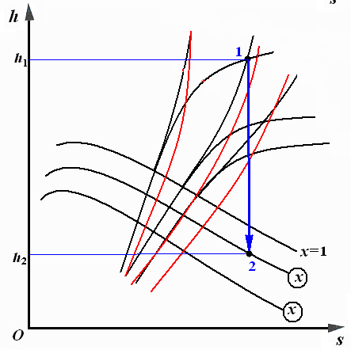
5-4 水蒸气的基本过程
三、定熵过程
注意：水蒸气
其中
为经验数字
过热蒸汽
饱和蒸汽
或
水蒸气
湿蒸汽
?
(理想气体假设时成立)

Slide 95
第6章 热力学第二定律
主要内容
6-1 热力学第二定律的表述与实质
6-2 卡诺循环和卡诺定理
6-3 克劳修斯不等式
6-4 熵Entropy、热力学第二定律的数学表达式
6-5 孤立系统熵增原理
6-6 熵方程
6-7 㶲Exergy及其计算

Slide 96
开尔文－普朗克表述
不可能从单一热源取热，并使之完全转变为有用功而不产生其它影响。
理想气体 T 过程 q = w
热机不可能将从热源吸收的热量全部转变为有用功，而必须将某一部分传给冷源。

Slide 97
克劳修斯表述
不可能将热从低温物体传至高温物体而不引起其它变化。
空调, 制冷
代价：耗功
热量不可能自发地、不付代价地从低温物体传至高温物体。

Slide 98
6-1 热二律的表述与实质
热一律否定第一类永动机
η_{t} >100％不可能
热二律否定第二类永动机
η_{t} =100％不可能
一个过程能否发生，需要同时考虑两个热力学定律

Slide 99
6-2 卡诺循环与卡诺定理
法国工程师卡诺 (S. Carnot)，
1824年提出
卡诺循环
热二律奠基人
效率最高

Slide 100
6-2 卡诺循环与卡诺定理
卡诺循环 — 理想可逆热机循环
卡诺
循环
示意
图
1-2 定温吸热过程， q₁ = T₁(s₂-s₁)
2-3 绝热膨胀过程，对外做功
3-4 定温放热过程， q₂ = T₂(s₂-s₁)
4-1 绝热压缩过程，对内做功

Slide 101
6-2 卡诺循环与卡诺定理
卡诺循环热机效率
T₁
q₁
Rc
w
卡诺循环热机效率
q₂
T₂

Slide 102
6-2 卡诺循环与卡诺定理
卡诺逆循环 ⎯ 卡诺制冷循环
T
T₀
制冷
T₀
T₂
q₁
s
s₁
s₂
Rc
w
q₂
T₀ ε _{C}
T₂
T₂ ε _{C}

Slide 103
6-2 卡诺循环与卡诺定理
卡诺逆循环 ⎯ 卡诺制热循环
T
T₁
T₁
制热
T₀
q₁
s
s₁
s₂
Rc
w
q₂
T₁ ε ’
T₀
T₀ ε’

Slide 104
6-2 卡诺循环与卡诺定理
卡诺定理推论一
在两个不同温度的恒温热源间工作的一切可逆热机，具有相同的热效率，且与工质的性质无关。
T₁
求证： η_{tR1} = η_{tR2}
由卡诺定理
Q₁
Q₁’
η_{tR1} > η_{tR2} η_{tR2} > η_{tR1}
W_{R1}
W_{R2}
R₁
R₂
只有： η_{tR1} = η_{tR2}
Q₂
Q₂’
η_{tR1} = η_{tR2}= η_{tC}
与工质无关
T₂

Slide 105
6-2 卡诺循环与卡诺定理
卡诺定理推论二
在两个不同温度的恒温热源间工作的任何不可逆热机，其热效率总小于这两个热源间工作的可逆热机的效率。
已证： η_{tIR} > η_{tR}
证明η_{tIR} = η_{tR}
T₁
反证法,假定：η_{tIR} = η_{tR}
Q₁
Q₁’
令 Q₁ = Q₁’ 则 W_{IR} = W_{R}
W_{IR}
W_{R}
IR
R
∴ Q₁’- Q₁ = Q₂’ - Q₂= 0
Q₂
Q₂’
工质循环、冷热源均恢复原状，外界无痕迹，只有可逆才行，与原假定矛盾。
T₂

Slide 106
6-2 卡诺循环与卡诺定理
多热源（变热源）可逆机
多热源可逆热机与相同温度界限的卡诺热机相比，热效率如何？
T
Q_{1C} > Q_{1R多} Q_{2C} < Q_{2R多}
b
2
1
T₁
∴ η_{tC} > η_{tR多}
a
c
T₂
平均温度法：
4
d
3
Q_{1R多} = T₁(s_{c}-s_{a})
Q_{2R多} = T₂(s_{c}-s_{a})
6
5
s

Slide 107
卡诺定理小结
1、在两个不同 T 的恒温热源间工作的一切
可逆热机 η_{tR} = η_{tC}
2、多热源间工作的一切可逆热机η_{tR多} <
同温限间工作卡诺热机 η_{tC}
3、不可逆热机η_{tIR} < 同热源间工作可逆热机η_{tR}
η_{tIR} < η_{tR}= η_{tC}
∴ 在给定的温度界限间工作的一切热机，
η_{tC}最高 热机极限

Slide 108
卡诺定理意义
从理论上确定了通过热机循环实现热能转变为机械能的条件，指出了提高热机热效率的方向，是研究热机性能不可缺少的准绳。
对热力学第二定律的建立具有重大意义。

Slide 109
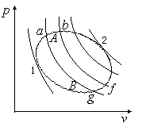
6-3 克劳修斯不等式 — 推导
将循环用无数组 s 线细分，abfga近似可看成卡诺循环
∴ 对任意循环
克劳修斯
不等式
热源温度
= 可逆循环 < 不可逆循环 > 不可能
热二律表达式之一

Slide 110
6-4 熵Entropy — 导出
= 可逆循环
< 不可逆循环
克劳修斯不等式
可逆过程， ， 代表某一状态函数。
定义：熵
比熵
小知识
于19世纪中叶首先克劳修斯引入，式中S从1865年起称为entropy，由清华刘仙洲教授译成为“熵”。

Slide 111
6-4 熵Entropy — 是状态量
可逆循环
T
a
2
熵变与路径无关,只与初终态有关
1
b
s

Slide 112
6-4 熵Entropy
熵流、熵产和熵变
不易求
任意不可逆过程
可逆过程
不可逆绝热过程
可逆绝热过程

Slide 113

6-4 熵Entropy
闭口系 ΔS 即是系统熵变，又是工质熵变
稳定流动开口系 ΔS 是工质熵变(质熵流)，非系统熵变
熵变的计算方法
仅可逆过程适用
理想气体
任何过程
2
T
4
1
3
s

Slide 114
6-5 孤立系统熵增原理
无质量交换
孤立系统
无热量交换
无功量交换
=：可逆过程
>：不可逆过程
热二律表达式之一
结论：孤立系统的熵只能增大，或者不变，
绝不能减小，这一规律称为孤立系统
熵增原理。

Slide 115
6-5 孤立系统熵增原理
孤立系熵增原理举例
传热方向(T₁>T₂)
用克劳修斯不等式
没有循环
T₁
用
不好用
Q
用
不知道
用
T₂

Slide 116
6-5 孤立系统熵增原理
孤立系熵增原理举例
取热源T₁和T₂为孤立系
T₁
当T₁>T₂
可自发传热
当T₁<T₂
不能传热
Q
当T₁=T₂
可逆传热
T₂

Slide 117
6-5 孤立系统熵增原理
作功能力损失
假定 Q₁=Q₁’ ， W _{R}> W_{IR}
工质在热机中完成一个循环
T₁
作功能力损失
Q₁’
Q₁
W’
W
IR
R
Q₂’
Q₂
T₀

Slide 118
6-6 熵方程
熵的性质和计算
熵是状态参数，状态一定，熵有确定的值；
熵的变化只与初、终态有关，与过程的路径无关
不可逆过程的熵变可以在给定的初、终态 之间任选一可逆过程进行计算。
熵是广延量

Slide 119
6-6 熵方程
熵的表达式的联系
可逆过程传热的大小和方向
不可逆程度的量度
作功能力损失
孤立系
过程进行的方向
循环
克劳修斯不等式

Slide 120
6-6 熵方程
• 任何过程，熵只增不减
╳
• 若从某一初态经可逆与不可逆两条路径到 达同一终点，则不可逆途径的ΔS必大于可逆过程的ΔS
╳
╳
• 可逆循环ΔS为零，不可逆循环ΔS大于零
• 不可逆过程ΔS永远大于可逆过程ΔS
╳

Slide 121
第7章 气体与蒸汽的流动
主要内容
7-1 稳定流动的基本方程式
7-2 促使流速改变的条件
7-3 喷管计算
7-4 有摩擦的绝热流动
7-5 绝热节流

Slide 122
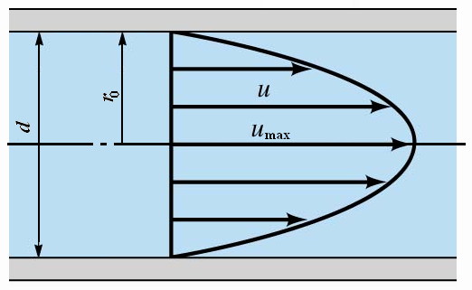
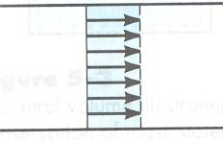

7-1 稳定流动的基本方程式
一、简化
稳定
参数取平均值
一维
可逆
绝热

Slide 123
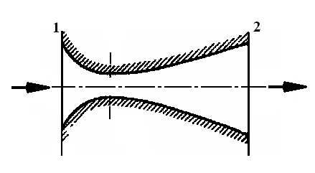
7-1 稳定流动的基本方程式
二、稳定流动基本方程
1. 质量守恒方程（连续性方程）
p₁
T₁
q_{m1}
c_{f1}
p₂
T₂
q_{m2}
c_{f2}

Slide 124
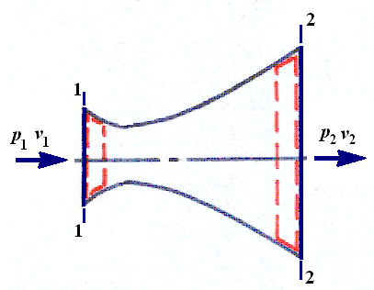
7-1 稳定流动的基本方程式
2. 过程方程
注意，若水蒸气，则
3. 稳定流动能量方程

Slide 125
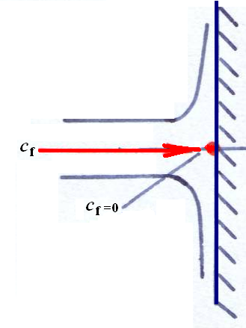
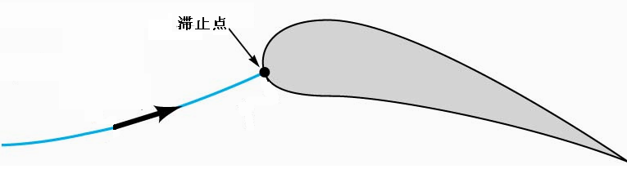
7-1 稳定流动的基本方程式
绝热滞止(stagnation)
理想气体：
定比热容时
Notes:
米格25 不锈钢机体

Slide 126
7-1 稳定流动的基本方程式
水蒸气：
其他状态参数
可逆绝热过程
注意：高速飞行体需注意滞止后果，如飞机在–20℃
的高空以Ma = 2飞行，其t₀= 182.6 ℃。
4.声速方程
可逆定熵过程中
所以
？
理想气体为 =

Slide 127
7-1 稳定流动的基本方程式
注意：1）声速是状态参数，因此称当地声速。
如空气，
2）水蒸气当地声速
亚声速
3）
马赫数
声速
超声速

Slide 128
7–2 促使流速改变的条件
二、几何条件
力学条件
过程方程
连续性方程
几何条件

Slide 129
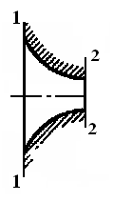
7–2 促使流速改变的条件
讨论：
1）c_{f} 与 A 的关系还与 Ma 有关，对于喷管
渐缩喷管

Slide 130
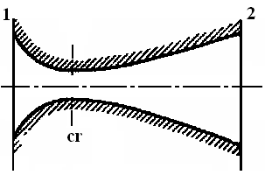
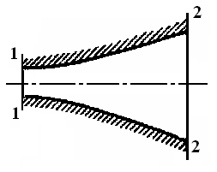
7–2 促使流速改变的条件
截面上Ma=1、c_{f}=c，称临界截面 [也称喉部截面]，临界截面上速度达当地音速
称临界压力、临界温度及临界比体积。

Slide 131
7–2 促使流速改变的条件
流速c
喷管内工质各参数
沿流动方向的变化规律
C
比容v
音速a
压力p

Slide 132
7–2 促使流速改变的条件
2）当促使流速改变的压力条件得到满足的前提下：
a）收缩喷管出口截面上流速, c_{f2,max}=c₂
（出口截面上音速）
b）以低于当地音速流入渐扩喷管，不可能使气流
可逆加速。
c）使气流从亚音速加速到超音速，必须采用渐缩
渐扩喷管（拉伐尔喷管）。

Slide 133
7–2 促使流速改变的条件
3）背压(back pressure)p_{b}是指喷管出口截面外工作环境
的压力。正确设计的喷管其出口截面上压力p₂等于
背压p_{b}，但非设计工况下p₂未必等于 p_{b}。
4）对扩压管(diffuser)，目的是 p上升，通过c_{f}下降使动
能转变成压力势能，情况与喷管相反。

Slide 134
7–3 喷管计算
一、流速计算及分析
1. 计算式
注意：
a）公式适用范围：绝热、不做功、任意气体工质；
b）式中h，J/kg; c_{f}，m/s，但一般资料提供
h，kJ/kg。
2. 初态参数对流速的影响：
为分析方便，取理想气体、定比热，但结论也定性适用于实际气体。

Slide 135
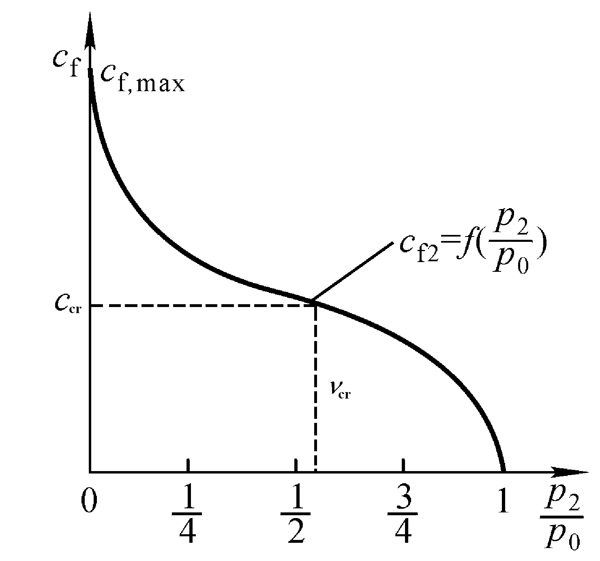
下标0代表滞止状态
7–3 喷管计算
摩擦
c_{f，max}不可能达到
从1下降到0的过程中某点
临界截面 Ma=1、c_{f}=c

Slide 136
7–3 喷管计算
临界点上压力p_{cr}与p₀之比称为临界压力比，ν_{cr}
课本P238
讨论：
1）
理想气体
水蒸气
理想气体定比热双原子
随工质而变
过热水蒸气
湿蒸汽

Slide 137
下标0代表滞止状态
7–3 喷管计算
2）
3）几何条件
约束，临界截面只可能
发生在dA= 0处，考虑到工程实际
收缩喷管—出口截面
缩放喷管—喉部截面
4）
临界截面
Ma=1、c_{f}=c
另：
与上式是否矛盾？
临界界面上相等

Slide 138
7–3 喷管计算
3.背压 p_{b} 对流速的影响
a.收缩喷管
当地声速
b.缩放喷管
不属本课程范围
喉部
出口

Slide 139
7–3 喷管计算
二、流量计算及分析
1. 计算式
收缩喷管 — 出口截面
通常
喉部截面
缩放喷管
出口截面

Slide 140
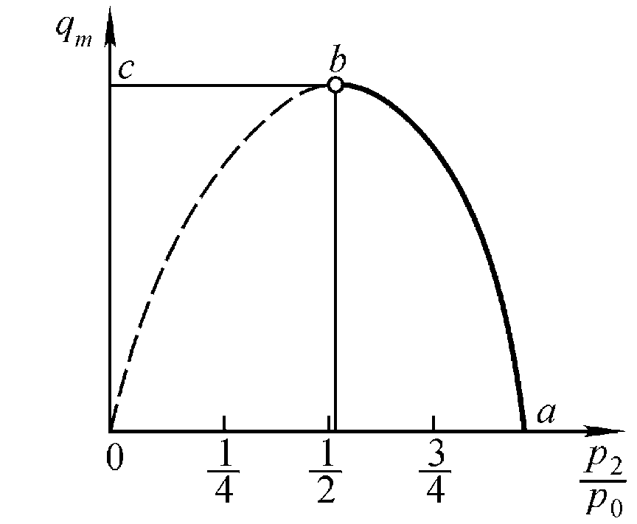
7–3 喷管计算
b）结合几何条件和质量守恒方程：
收缩喷管
图中
缩放喷管
且喷管初参数及p₂确定后，
喷管各截面上q_{m}相同，并
不随截面改变而改变。

Slide 141

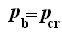
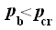
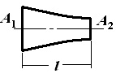
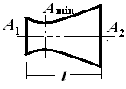
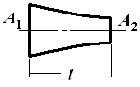
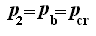
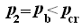
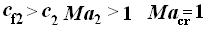
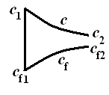
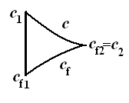
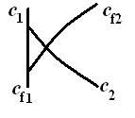





7–3 喷管计算

Slide 142

7–5 绝热节流
绝热节流与焦汤系数
绝热节流的特点：
理想气体：
实际气体：

Slide 143
第8章 压气机的热力过程
主要内容
8-1 单级活塞式压气机的工作原理
8-2 余隙容积的影响
8-3 多级压缩和级间冷却
8-4 叶轮式压气机的工作原理

Slide 144
8-1 单级活塞式压气机的工作原理
目的：研究耗功，越少越好
Minimizing work input
指什么功
技术功w_{t}
理论压气功(可逆过程)

Slide 145
8-1 单级活塞式压气机的工作原理
可能的压气过程
(1) 特别快，来不及换热。
s
(2) 特别慢，热全散走。
T
(3) 实际压气过程是
n

Slide 146
8-1 单级活塞式压气机的工作原理
三种压气过程的参数关系

Slide 147
8-2 余隙容积的影响
避免活塞与进排气阀碰撞，留有空隙
余隙容积
压缩过程
排气，状态未变
残留气体膨胀
进新气，状态未变

Slide 148
8-2 余隙容积的影响
活塞排量
有效吸气容积
新气量
产气量
研究V_{C}对耗功和产气量的影响

Slide 149
8-2 余隙容积的影响 – 产气量
定义容积效率
Volumetric efficiency
余隙容积比
令
工程上一般＝0.03~0.08

Slide 150
8-2 余隙容积的影响 - 理论压气功
余隙对单位产气量耗功不影响

Slide 151
8-3 多级压缩和级间冷却
Work saved
省功
有一个最佳增压比

Slide 152
8-3 多级压缩和级间冷却
最佳增压比的推导
欲求w_{分级}最小值
省功
最佳增压比
可证明
若m级

Slide 153


8-4 叶轮式压气机的工作原理
轴流式压气机
axial-flow compressor
离心式压气机
centrifugal compressor
一、简介
叶轮式压气机(turbo-compressor) ：
转速高；连续吸，排气，运转平稳；排气量大
没有余隙影响；但每级压比不高。
二、叶轮式压气机热力学分析
由于排量大，运转快，难冷却，可作绝热压缩考虑。

Slide 154


8-4 叶轮式压气机的工作原理
（可假想一个定压吸热过程2s→2’）
实际多耗功
理论耗功
理想气体
绝热内效率
(adiabatic internal efficiency)
实际耗功

Slide 155
第9章 气体动力循环
主要内容
9-1 分析动力循环的一般方法
9-2 活塞式内燃机实际循环的简化
9-3 活塞式内燃机的理想循环
9-4 活塞式内燃机各种理想循环的热力学比较
9-5 燃气轮机装置循环
9-6 提高循环热效率的措施

Slide 156
9-3 活塞式内燃机的理想循环
理想混合加热循环（萨巴德循环）
分析循环吸热量，放热量，热效率和功量
p
T
4
3
4
3
2
5
2
5
1
1
v
s

Slide 157
9-3 活塞式内燃机的理想循环
理想混合加热循环的计算
吸热量
T
4
3
5
2
放热量(取绝对值）
1
热效率
s

Slide 158
9-3 活塞式内燃机的理想循环
定义几个指标性参数
反映气缸容积
压缩比
p
3
4
2
定容增压比
反映供油规律
5
定压预胀比
1
v

Slide 159
9-3 活塞式内燃机的理想循环
T
4
3
5
2
1
s

Slide 160

9-3 活塞式内燃机的理想循环
放热量不变下，各因素对混合加热循环的影响
注意：
图示的研究方法
不必记忆 的复杂式

Slide 161
9-3 活塞式内燃机的理想循环
柴油机与汽油机动力循环图示
p
p
3
4
3
2
2
5
4
1
1
v
v
柴油机，压燃式
汽油机，点燃式

Slide 162
9-3 活塞式内燃机的理想循环
定容加热循环（奥托OTTO循环)
p
T
3
3
2
4
2
4
1
1
v
s

Slide 163
9-3 活塞式内燃机的理想循环
定容加热循环的计算
吸热量
T
3
4
2
放热量(取绝对值）
1
热效率
s

Slide 164
9-3 活塞式内燃机的理想循环
柴油机与低速柴油机循环图示
p
p
3
4
3
2
2
5
4
1
1
v
v
柴油机，压燃式
低速柴油机，压燃式

Slide 165
9-3 活塞式内燃机的理想循环
定压加热循环（狄塞尔Diesel循环)
p
T
3
3
2
4
2
4
1
1
v
s

Slide 166
9-3 活塞式内燃机的理想循环
定压加热循环的计算
吸热量
T
3
放热量(取绝对值）
4
2
1
热效率
s

Slide 167
9-4 各种理想循环的热力学比较
压缩比 和吸热量 相同
3_{v}
3_{m}
T
3_{p}
4_{p}
4_{m}
2
4_{v}
1
平均温度法
s

Slide 168
9-4 各种理想循环的热力学比较
循环最高压力 和最高温度 相同
T
3
2_{p}
相等
2_{m}
4
2_{v}
1
s

Slide 169
9-4 各种理想循环的热力学比较
循环最高压力 和吸热量 相同
T
3_{m}
3_{v}
3_{p}
2_{p}
4_{v}
2_{m}
4_{m}
4_{p}
2_{v}
1
s

Slide 170
9-5 燃气轮机装置循环
布雷顿循环示意图和理想化
2
3
燃烧室
压气机
涡轮
1
4
理想化：
1）工质：数量不变，定比热理想气体
2）闭口 ⇒ 循环
3）可逆过程

Slide 171
9-5 燃气轮机装置循环
布雷顿循环 p-v 和 T-s 图
p
T
3
2
3
4
2
1
4
1
v
s

Slide 172
9-5 燃气轮机装置循环
布雷顿循环的计算
吸热量：
T
3
4
2
放热量：
1
热效率：
s

Slide 173
9-5 燃气轮机装置循环
布雷顿循环的计算
热效率：
T
3
4
2
1
定义：
压比
s

Slide 174
9-6 提高循环热效率的措施
一、回热
T
3
T₄ 在500ºC以上
4
若使T₄
不可能
2
如果T₄>T₂
1
预热空气，回热
s

Slide 175
9-6 提高循环热效率的措施
布雷顿循环回热示意图
回热器
2_{A}
2
3
4_{R}
燃烧室
压气机
涡轮
1
4

Slide 176
9-6 提高循环热效率的措施
回热在Ts 图上的表示
理想回热：
2_{R} 4_{R}
T
3
实际回热:
2_{A}
定义：回热度
2_{R}
4
2_{A}
一般取0.6~0.9
2
4_{R}
1
s

Slide 177
9-6 提高循环热效率的措施
压气机间冷的图示
间冷器
2
3
5
燃烧室
6
2’
涡轮
4
压气机
1

Slide 178
9-6 提高循环热效率的措施
间冷＋回热示意图
回热器
间冷器
5
2_{R}
3
4_{R}
燃烧室
6
2’
4
1
压气机
涡轮

Slide 179
9-6 提高循环热效率的措施
再热示意图
燃烧室1
再热器
3
3’
2
燃烧室2
5
1
压气机
涡轮
4’

Slide 180
9-6 提高循环热效率的措施
再热＋回热示意图
燃烧室1
燃烧室2
回热器
2_{R}
2
3’
4_{R}
3
5
压气机
涡轮
1
4’

Slide 181
第十章 蒸汽动力装置循环
主要内容
10-1 简单蒸汽动力装置循环-朗肯循环
10-2 再热循环
10-3 回热循环

Slide 182

10-1 蒸汽动力装置-朗肯循环
水蒸气动力循环系统
汽轮机
四个主要装置：
锅炉
汽轮机
凝汽器
给水泵
锅
炉
发电机
凝汽器
给水泵

Slide 183
10-1 蒸汽动力装置-朗肯循环
简化（理想化）：
汽轮机
1→2 汽轮机 s 膨胀
1
锅
炉
2→3 凝汽器 p 放热
发电机
3→4 给水泵 s 压缩
4
2
4→1 锅炉 p 吸热
凝汽器
朗肯循环
3
给水泵

Slide 184
10-1 蒸汽动力装置-朗肯循环
朗肯循环T-s和h-s图
1→2 汽轮机 s 膨胀
3→4 给水泵 s 压缩
2→3 凝汽器 p 放热
4→1 锅炉 p 吸热
T
h
1
1
4
4
2
3
2
3
s
s

Slide 185


10-1 蒸汽动力装置-朗肯循环
水蒸气的卡诺循环
水蒸气卡诺循环有可能实现，但：
1）温限小
2）膨胀末端x太小
3）压缩两相物质的困难
实际并不实行
卡诺循环

Slide 186
10-1 蒸汽动力装置-朗肯循环
蒸汽初压对朗肯循环热效率的影响
t₁ , p₂不变，p₁
优点：
，汽轮机出口尺寸小
T
1
5
6
缺点：
对强度要求高
不利于汽轮机安全。一般要求出口干度大于0.85~ 0.88
4
3
2
s

Slide 187
10-1 蒸汽动力装置-朗肯循环
蒸汽初温对朗肯循环热效率的影响
优点：
，有利于汽机安全。
p₁ , p₂不变，t₁
T
1
5
缺点：
对耐热及强度要求高，目前初温一般在550℃左右
汽机出口尺寸大
6
4
3
2
s

Slide 188
10-1 蒸汽动力装置-朗肯循环
乏汽压力对朗肯循环热效率的影响
优点：
p₁ , t₁不变，p₂
T
1
缺点：
受环境温度限制，现在大型机组p₂为0.0035~0.005MPa，相应的饱和温度约为27~ 33℃ ，已接近事实上可能达到的最低限度。冬天热效率高
5
6
4
2
3
s

Slide 189
10-2 再热循环
T
1
6
5
b
4
3
s

Slide 190
10-2 再热循环
蒸汽再热循环的热效率
• 再热循环本身不一定提高循环热效率
T
1
6
• 与再热压力有关
5
b
• x₂增加,给提高初压创造了条件，选取再热压力合适，一般采用一次再热可使热效率提高2％～3.5％。
4
3
s

Slide 191
10-3 回热循环
蒸汽抽汽回热循环
T
1
1kg
a
6
α kg
5
4
(1- α)kg
3
2
s
由于T-s图上各点质量不同，面积不再直接代表热和功
a
α kg
1kg
(1- α)kg
5
4

Slide 192
10-3 回热循环
为什么抽汽回热热效率提高？
T
∴
1
1kg
a
6
α kg
5
4
(1- α)kg
简单朗肯循环：
3
2
s
物理意义：α kg工质100%利用
1- α kg工质效率未变
Notes:
【解析】抽汽回热循环中部分未完全膨胀的蒸汽从汽轮机中抽出，去加热低温冷却水，这样就使得相同的工质情况下，抽汽回热循环做功小于普通朗肯循环，因而单位质量的水蒸气作功能力降低。

Slide 193
第十一章 制冷循环
主要内容
11.1 概述
11.2 压缩空气制冷循环
11.3 压缩蒸气制冷循环
11.4 制冷剂性质
11.5 吸收式制冷循环
11.6 热泵循环

Slide 194
11.1 概述
T₀环境
T
卡诺逆循环
q₁
w
T₀
q₂
T₂
T₀不变, T₂ ε_{C}
T₂冷库
s
T₂不变, T₀ ε_{C}

Slide 195
11.1 概述
热泵循环和供热系数
T
卡诺逆循环
T₁
w
T₀
T₁不变, T₀ ε_{C}
T₂
T₀不变, T₁ ε_{C}
s

Slide 196

11.2 压缩空气制冷循环
四个主要部件；
工质：空气
1 2 绝热压缩 p T
2 3 定压冷却 向环境放热，T
3 4 绝热膨胀 T <T₁ （冷库）
4 1 定压吸热 T T₁
理想化处理：①理想气体； ②定比热; ③ 可逆；

Slide 197
11.2 压缩空气制冷循环
p-v图和T-s图
逆布雷顿循环
p
T
同温限卡诺制冷循环？
3
2
2
3
T₀
1
T₂
4
1
4
v
s
1 2 绝热压缩
s
3 4 绝热膨胀
s
2 3 定压冷却
p
4 1 定压吸热
p

Slide 198


11.3 压缩蒸气制冷循环
蒸气压缩制冷空调装置
1-2：绝热压缩过程
4
2-4：定压放热过程
4-5：绝热节流过程
5
5-1：定压吸热过程

Slide 199
11.3 压缩蒸气制冷循环
比较逆卡诺循环3467
T
2
逆卡诺
73 湿蒸汽压缩
“液击”现象
3
4
1
6
5
7
实际
12 既安全，又增加了单位质量工质的制冷量71
s
节流阀代替了膨胀机

Slide 200
11.3 压缩蒸气制冷循环
蒸气压缩制冷循环的计算
蒸发器中吸热量
T
2
3
4
冷凝器中放热量
1
5
制冷系数
s
两个定压，热与功均与焓有关
lnp-h图

Slide 201
11.6 热泵循环
T₀
T₁
q₁
q₁
制冷
w
热泵
w
q₂
q₂
T₂
T₀
制冷系数
制热系数

Slide 202
本 讲 结 束

